Slide 1

Курсовая работа мдк 01.01. РАЗРАБОТКА ПРОГРАММНЫХ МОДУЛЕЙ РАЗРАБОТКА мессенджера
Комаеда Надежда Юлиевна
2ИС

Slide 2
Суть приложения

Slide 3

Разработка интерфейса

Slide 4

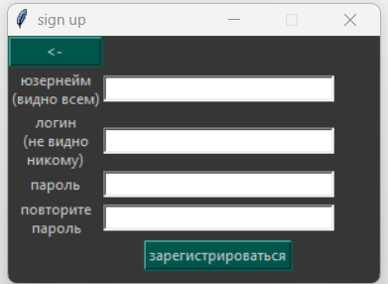
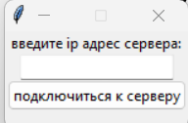
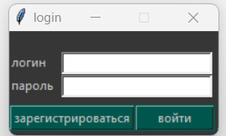
Ввод ip-адреса, Окно входа в аккаунт и окно регистрации

Slide 5
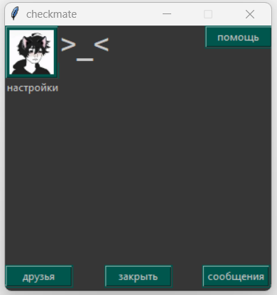
Главная страница мессенджера

Slide 6
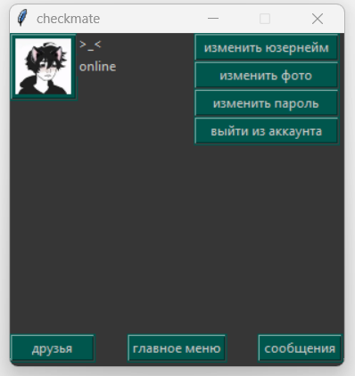
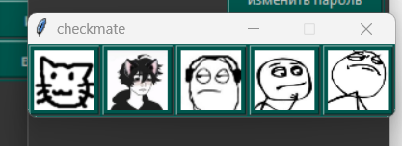
настройки

Slide 7
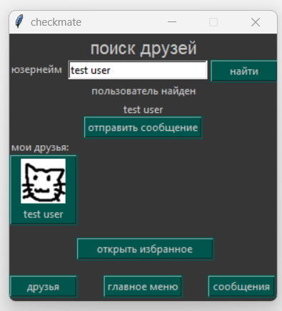
друзья

Slide 8
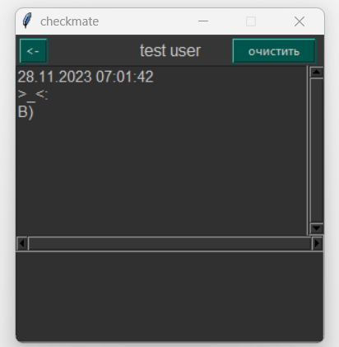
сообщения

Slide 9
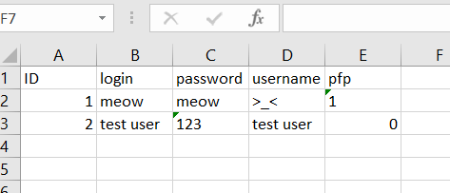
БАЗА ДАННЫХ

Slide 10
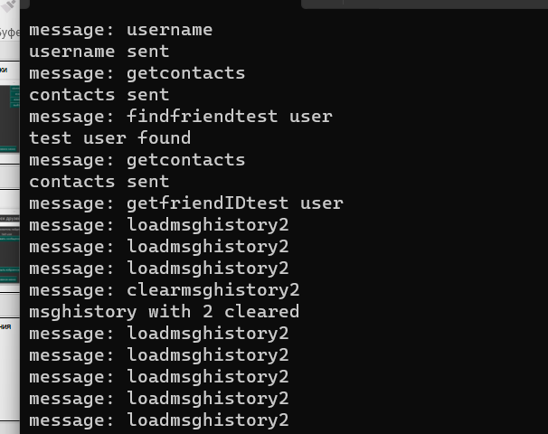
СЕРВЕР

Slide 11

СПАСИБО ЗА ВНИМАНИЕ
БАНК WOODGROVE

